Slide 1


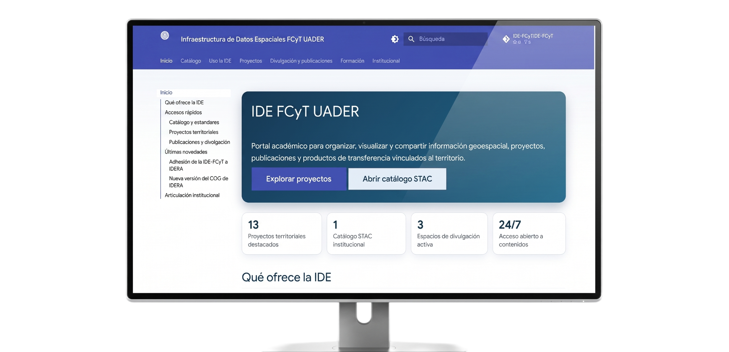
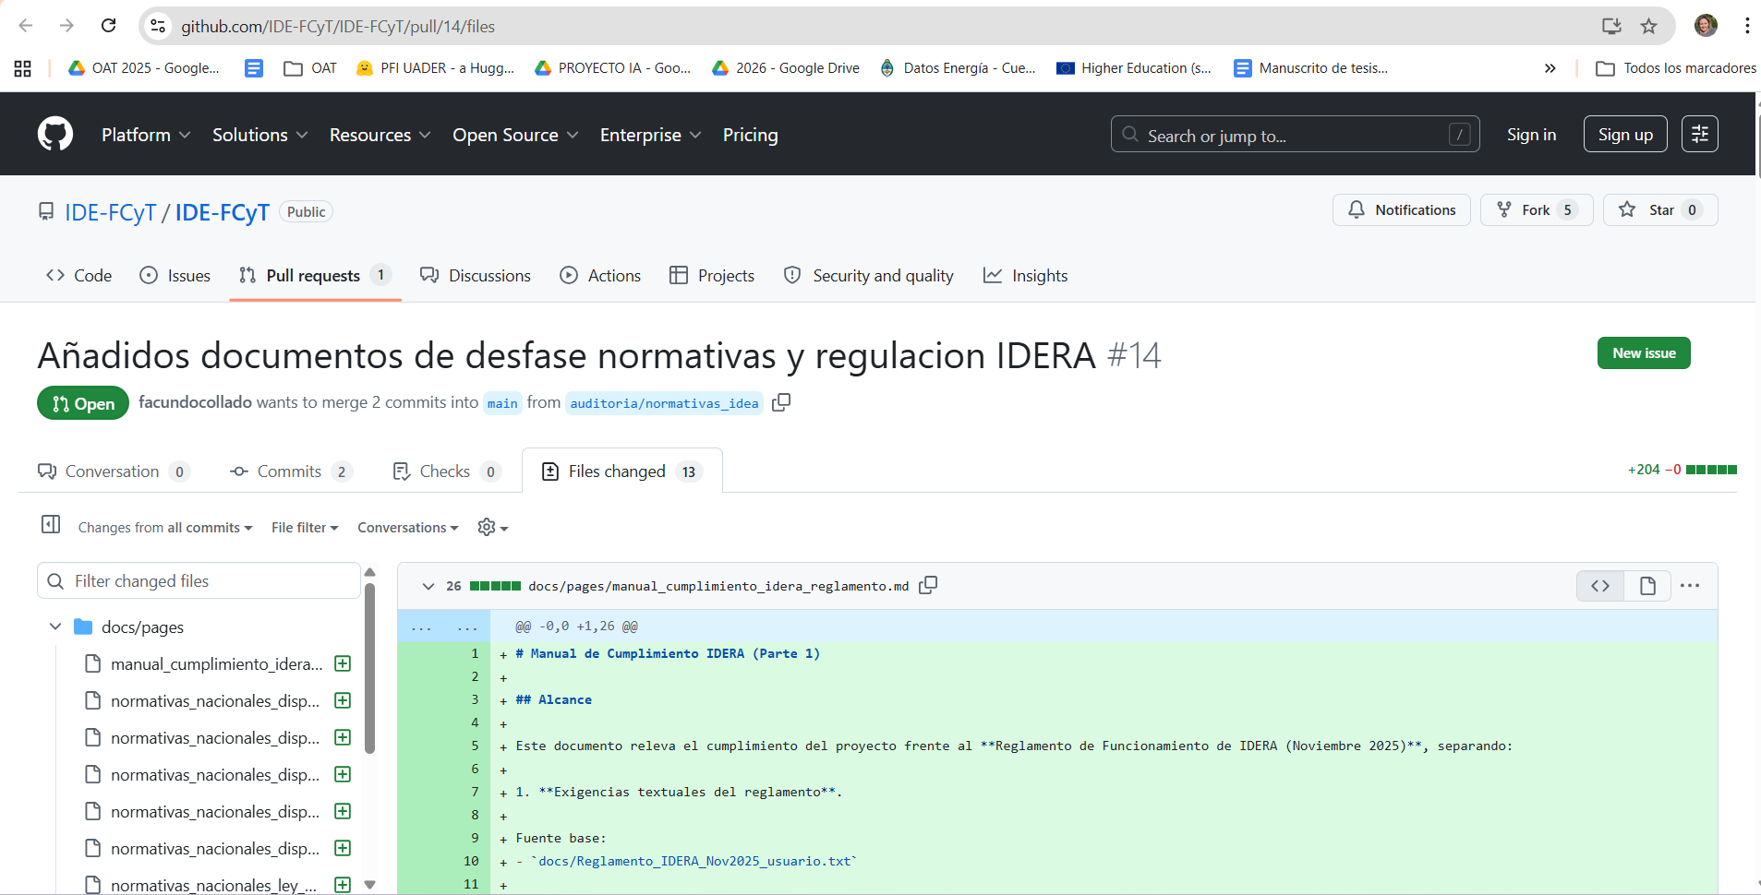
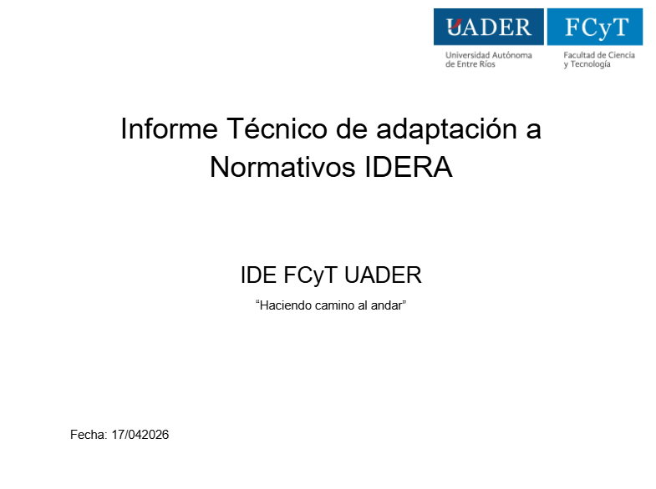
Haciendo camino al andar
Desafíos para la integración de estándares IDERA para la gestión colaborativa de datos geoespaciales
Facundo Collado¹, Santiago Díaz¹, Noelí Baeza², Fernando Tentor², Pamela Zamboni², Facundo Boladeras², Laura Santoni^{2, 3}, Walter Sione^{2, 4}
1. Laboratorio de Análisis, Procesamiento, Almacenamiento y Control de Datos (LAPACDA), Facultad de Ciencia y Tecnología (FCyT), Universidad Autónoma de Entre Ríos (UADER). 2. Centro Regional de Geomática (CEREGEO), Facultad de Ciencia y Tecnología (FCyT), Universidad Autónoma de Entre Ríos (UADER). 3. Consejo Nacional de Investigaciones Científicas y Técnicas (CONICET). 4. Departamento de Ciencias Básicas de la Universidad Nacional de Luján (UNLu). colladofacundo@hotmail.com, idefcyt@uader.edu.ar
INTRODUCCIÓN
METODOLOGÍA
Las Infraestructuras de Datos Espaciales (IDE) deben asegurar que la información geoespacial se publique de forma estandarizada e interoperable, cumpliendo con la normativa vigente. La Infraestructura de Datos Espaciales de la Facultad de Ciencia y Tecnología (IDE-FCyT) utiliza una arquitectura abierta basada en el estándar STAC (código disponible en GitHub). Aunque la base técnica facilita el uso, existen aún brechas respecto a los requerimientos formales de IDERA. Este trabajo documenta los avances en la sistematización normativa de la IDE-FCyT UADER, fundamental para una guía de adaptación institucional.
1. Relevamiento normativo. Se consultaron los documentos publicados en el sitio oficial de IDERA (idera.gob.ar), incluyendo el Reglamento de Funcionamiento IDERA (noviembre 2025), la Disposición 1-E/2017, los Estándares Tecnológicos para la Administración Pública Nacional (ETAP versión 25, Anexo 3), la Res. Secretaría de Ambiente y Desarrollo Sustentable (SAyDS) 67/2015, la Resolución 447/2013, la Ley 27.275 de Acceso a la Información Pública y la Ley 22.963 (Ley de la Carta – IGN).
2. Análisis del código fuente asistido por IA. Revisión sistemática del repositorio GitHub de la IDE-FCyT con soporte de inteligencia artificial (GPT-5.3-codex), contrastando la implementación técnica actual con las exigencias textuales de cada norma.
3. Documentación y validación. Informe técnico de desfases normativos con formato trazable (ítem evaluado + acción correctiva), en proceso de revisión por parte de los administradores y desarrolladores de la IDE-FCyT UADER.
RESULTADOS
El análisis halló seis brechas normativas principales:
Metadatos y Acceso a Datos (Reglamento IDERA 2025): Faltan campos obligatorios de accesibilidad (acceso, estado_publicación, url_descarga). Metadatos heterogéneos, incompletos y sin política institucional de acceso/restricción.
Marco Institucional y Convenios (Disposición 1-E/2017 y Res. SAyDS 67/2015): No se documenta la adhesión normativa ni se publican convenios IDE con otras entidades.
Servicios y Formatos de Publicación (ETAP Versión 25): No se publican servicios OGC (WFS/WCS). Datos no disponibles en .shp o .kmz con metadatos .xml asociados, según estándar.
Actualización y Resguardo de Información (Resolución 447/2013 y Res. SAyDS 67/2015): Ausencia de procedimiento documentado para actualización de datasets (frecuencia, responsable, vigencia) y de procedimiento formal de resguardo/continuidad del catálogo.
Acceso a la Información Pública (Ley 27.275): Falta responsable formal, formulario de solicitud, registro periódico de solicitudes e informes de cumplimiento.
Aprobación Cartográfica IGN (Ley 22.963): Recursos cartográficos sin aprobación previa del IGN, leyenda obligatoria con número de expediente ni campos de fuente oficial/conformidad cartográfica en metadatos.
PRÓXIMOS PASOS
Avanzar en la validación por usuarios y en la publicación de la guía de adaptación e incorporación de lineamientos en el manual del usuario.
Agradecimiento: FCyTUADER (Proyecto IDE FCyT UADER)
BIBLIOGRAFIA
FACULTAD DE CIENCIA Y TECNOLOGÍA UADER. Infraestructura de Datos Espaciales FCyT. https://ide-fcyt.github.io/IDE-FCyT/

